Slide 1

Презентация на тему: НАШЕ ПИТАНИЕ
Подготовила: Палец О.П,

Slide 2
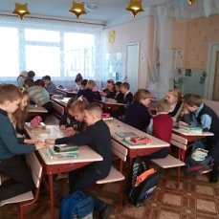

Девиз урока:
Хочу все знать!

Slide 3
Питание ребенка
Должно быть полноценным,
Чтоб насытить организм
Нужным всем и ценным.
Наше питание.

Slide 4

«От правильного питания человек
а зависят его нормальный рост,
развитие и здоровье.
Организм лучше сопротивляется
различным болезням,
в том числе инфекционным,
если правильно питаться.
Пища должна дать организму
всё необходимое для происходящего
в нём усиленного роста и развития.
Необходимо, чтобы она содержала
в себе те вещества, из которых
состоит человеческий организм:
белки, жиры, углеводы, витамины ,
минеральные вещества и воду».

Slide 5
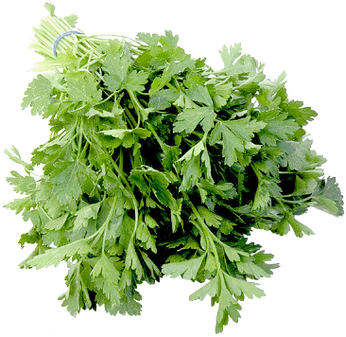


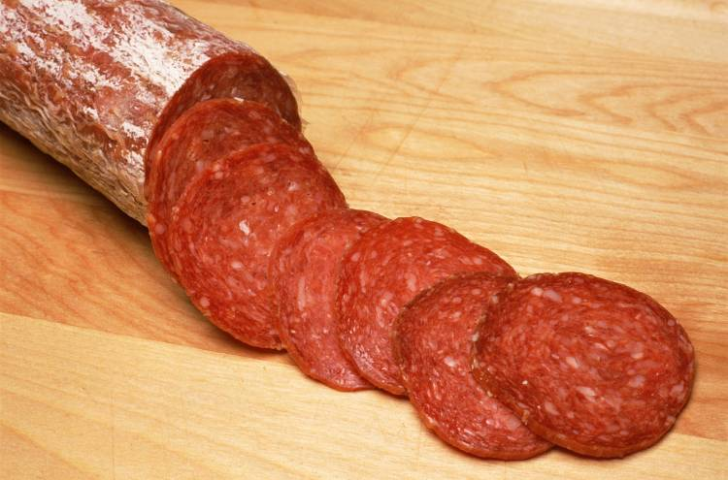
На какие две группы можно разделить эти продукты?

Slide 6
Продукты
растительного
происхождения
Продукты
животного
происхождения

Slide 7
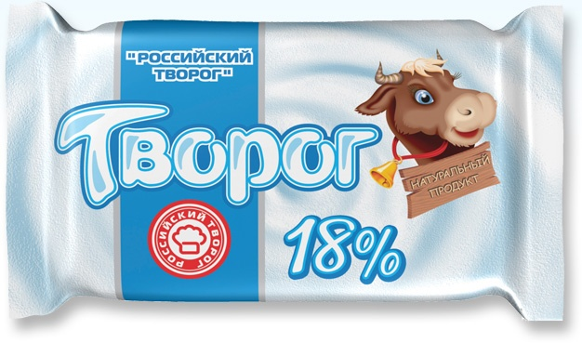
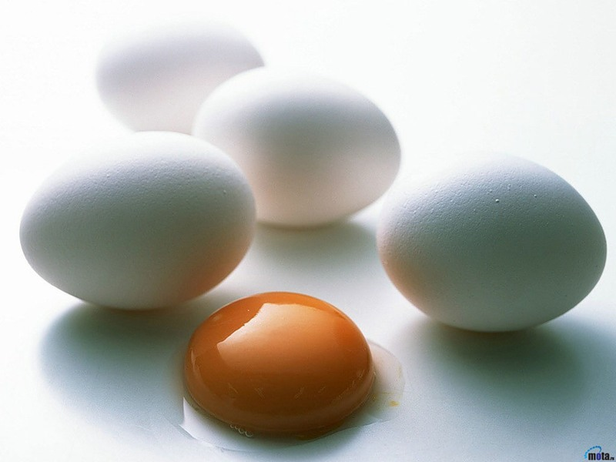
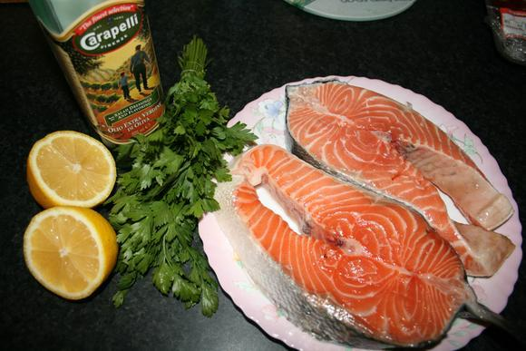
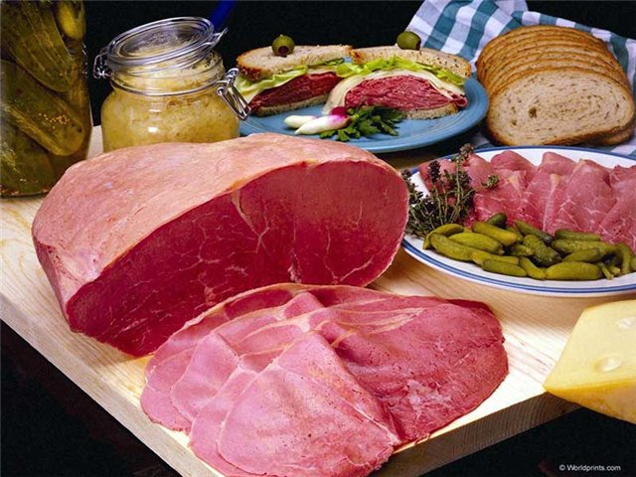
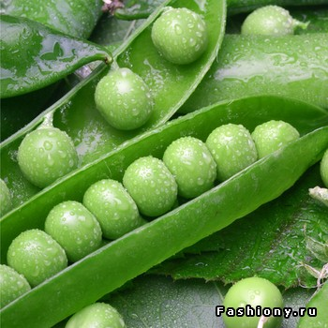
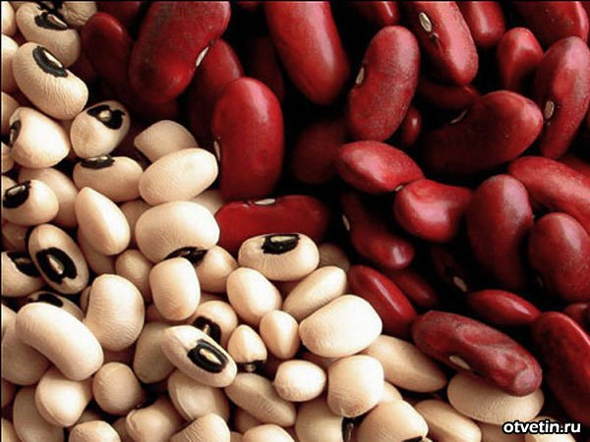
Белки – питательные вещества.
Нужны для роста и развития организма.

Slide 8
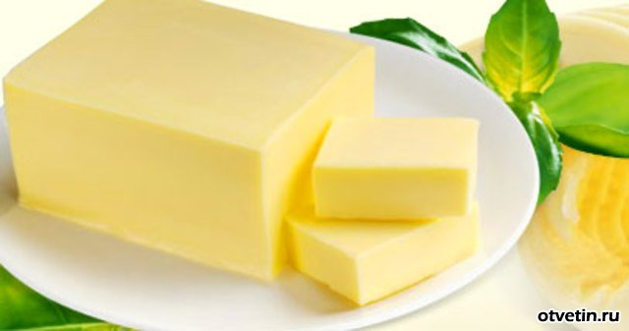
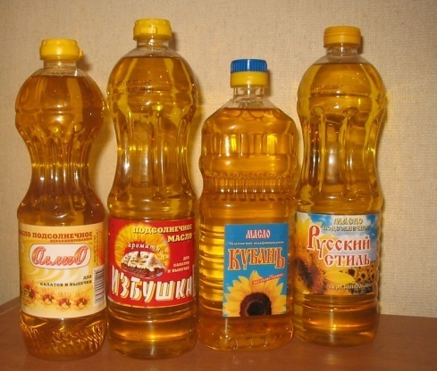
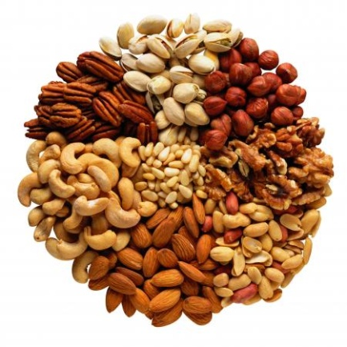
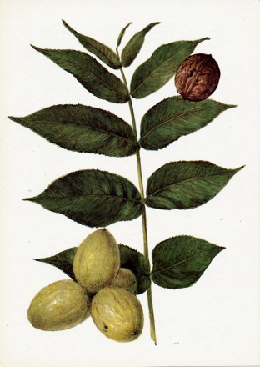

ЖИРЫ – питательные вещества.
Обеспечивают организм энергией.

Slide 9
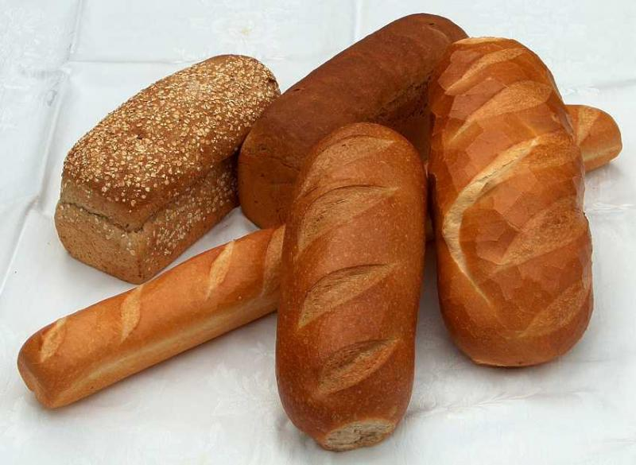
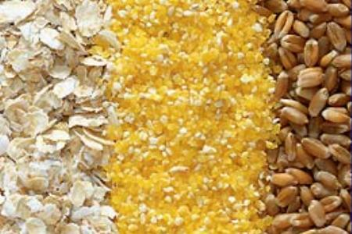
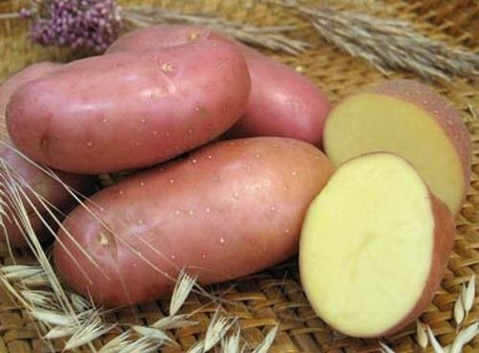
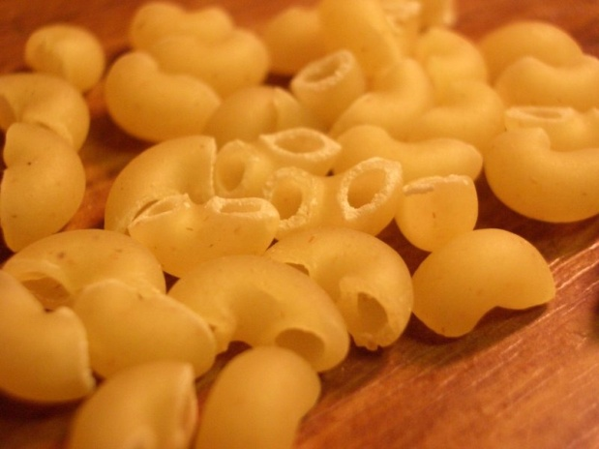
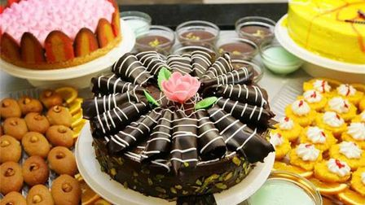
Углеводы – питательные вещества.
Главные поставщики энергии для нашего тела.

Slide 10
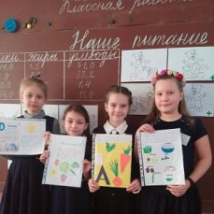
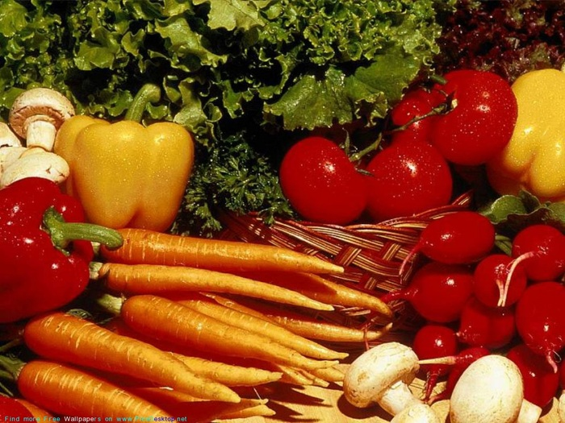
Витамин – источник жизни.
Витамины необходимы для сохранения и укрепления здоровья.

Slide 11
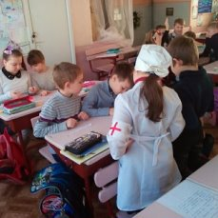
Выберите продукты, которые полезны для вас :
Полезные продукты
Неполезные продукты
Морковь, лук, чипсы, попкорн, земляника, фанта, гамбургер, кефир. геркулесовая каша, торт, шоколадные конфеты, подсолнечное масло, пепси-кола, капуста, яблоко.

Slide 12




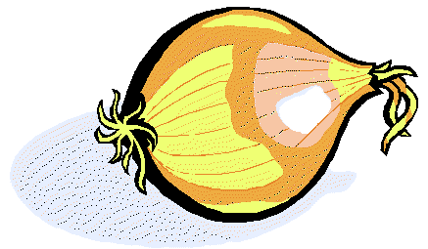
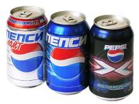

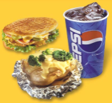




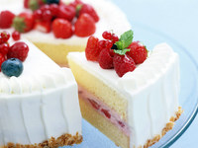


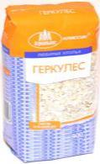


Slide 13
Золотые правила питания:
1. Главное – не переедайте. Ешьте в меру.
2. Тщательно пережевывайте пищу, не спешите глотать.
3. Перед едой мойте руки с мылом.
4. Фрукты и овощи надо хорошо мыть.
5. Во время еды не разговаривайте и не читайте.

Slide 14
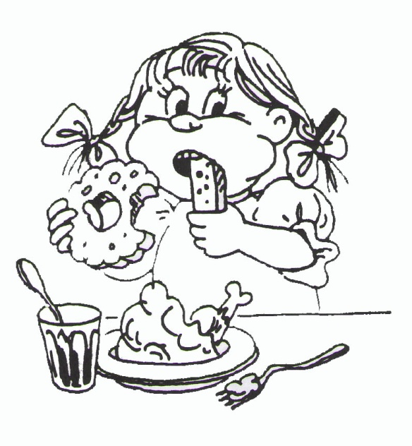
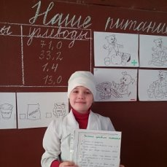
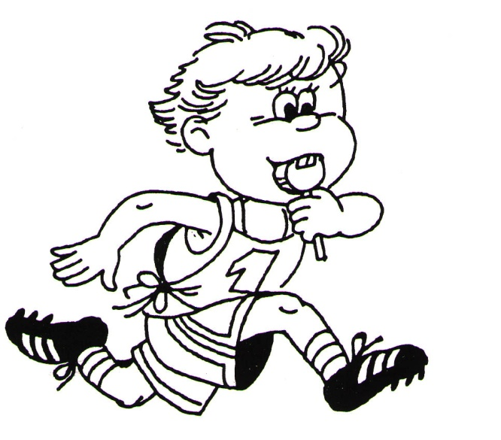
6. Ешьте в одно и то же время пищу, которая легко усваивается и соответствует потребностям организма.
7. Никогда не забывайте о правилах культурного поведения за столом.

Slide 15
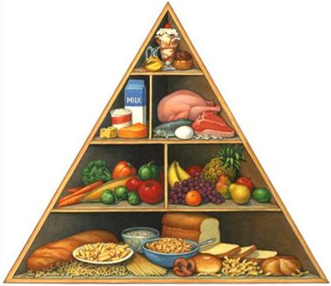
ПИРАМИДА ПИТАНИЯ

Slide 16
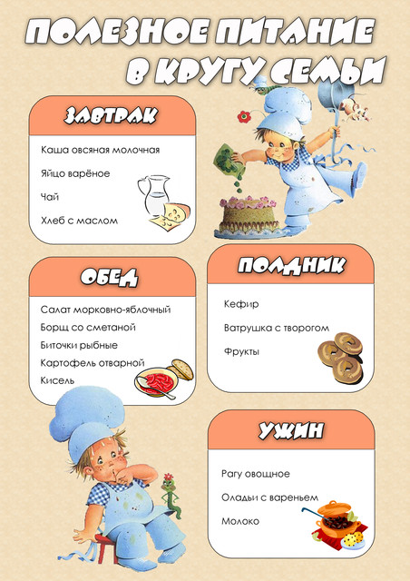
Питание
Правильное, полезное
Развивает, строит, укрепляет,
Должно содержать витамины.
Здоровье.

Slide 17


Slide 18
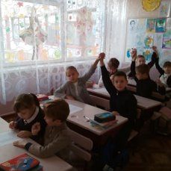
Спасибо за внимание!
Notes:
Спасибо за внимание!

